Slide 1


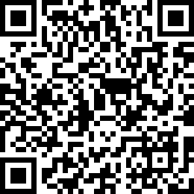
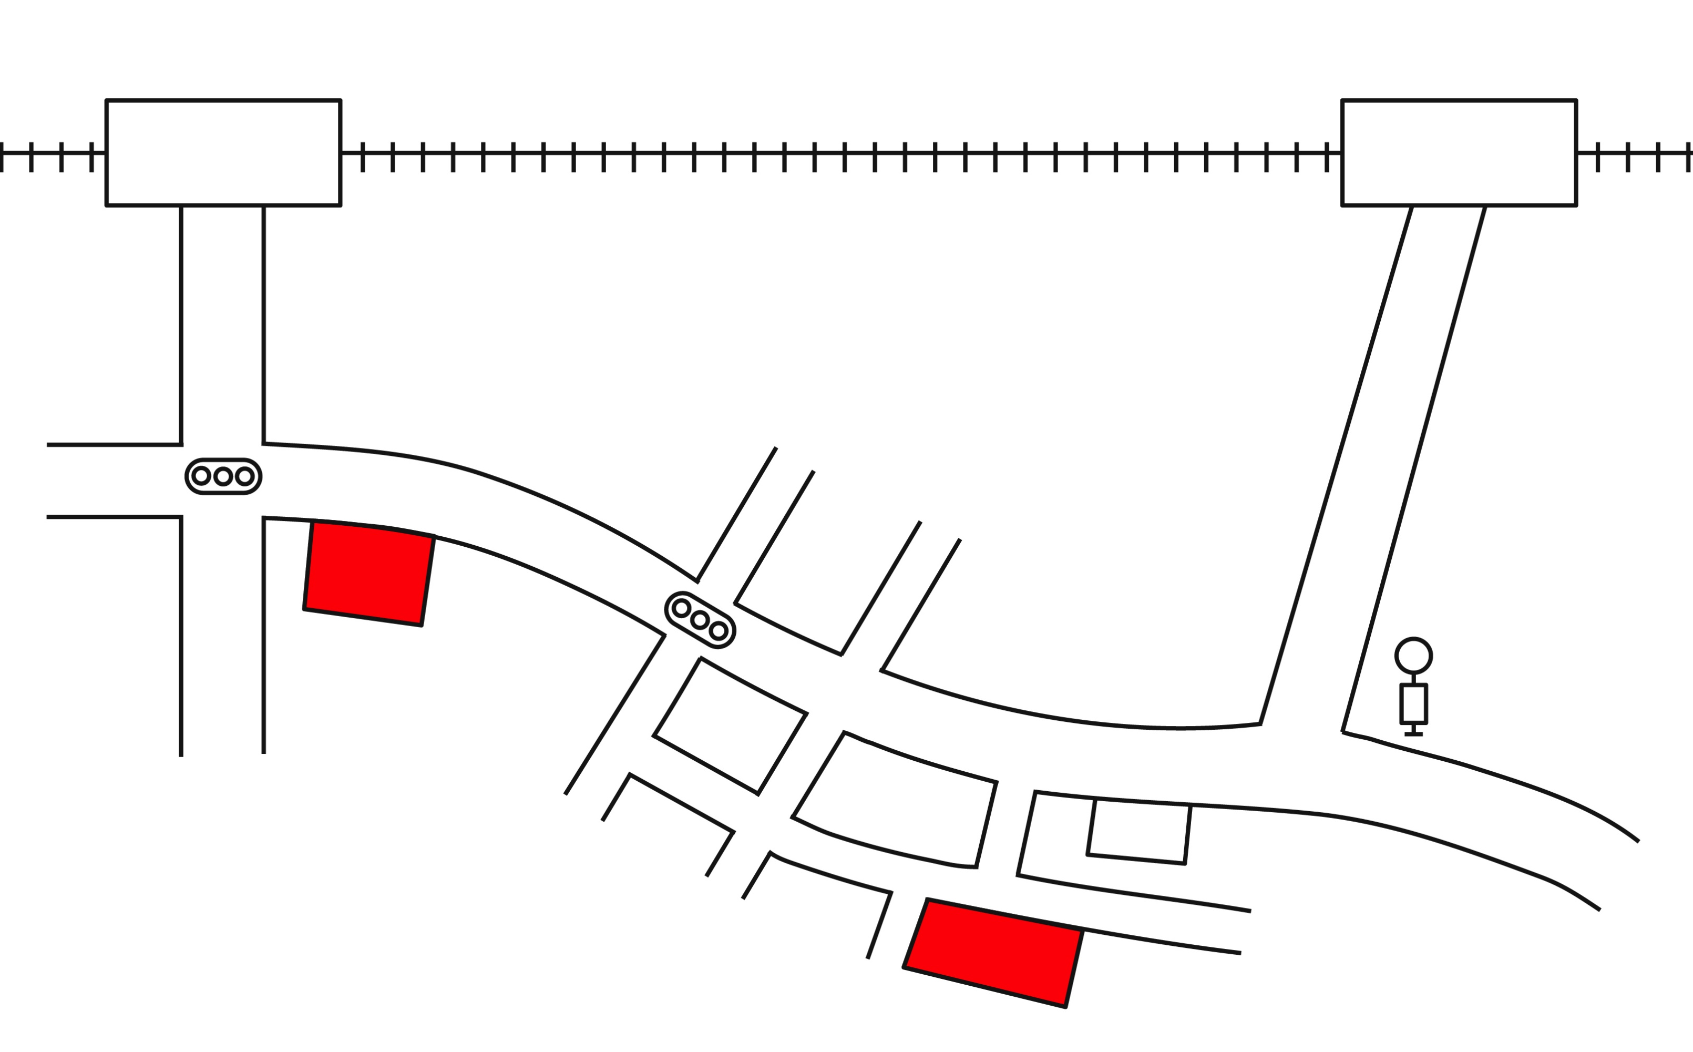
8月25日(金) JTたばこ中央研究所 大会議室
8月26日(土) 青葉台フォーラム 会議室「青葉」
オンサイト開催のみ
8月25日
JTたばこ中央研究所 大会議室
8月26日
青葉台フォーラム 会議室「青葉」
セッション1 13:15〜13:45
JT研究所紹介
セッション2 13:45〜15:15
「代謝と老化制御」
尾﨑 拓（岩手大学）
伯野 史彦（東京大学）
國府 大智（カゴメ株式会社）
セッション3 15:25〜16:55
「構造と機能で挑むレドックス研究」
椎葉 一心（学習院大学）
徳永 裕二（東京大学）
本橋 ほづみ（東北大学）
セッション4 17:10〜18:40
特別講演
岸 拓弥（国際医療福祉大学）
津川 裕司（東京農工大学）
セッション5 9:20〜10:50
「細胞機能解析・疾患マーカーを目指した化学プローブの開発」
小松 徹 （東京大学）
平山 祐 （岐阜薬科大学）
中川 秀彦 （名古屋市立大学）
セッション6 11:00〜12:30
「若手研究者が切り拓くレドックス研究の新展開」
荒木 笙馬（昭和薬科大学）
三田 雄一郎（同志社大学）
笠松 真吾（大阪公立大学）
世話人：高浪 雄一郎(JT)
参加申し込み
会場情報
事前申し込み締切：2023年8月3日
参加費：無料
登録方法：以下のリンクまたはQRコードから
ご登録ください
（事前申し込み必須）
https://forms.gle/ky5mfJHKBhsTZpYZA
東急田園都市線 青葉台駅下車
JT：徒歩15分または東急バス（青81、青82） 藤が丘小学校下車
青葉台フォーラム：徒歩3分
青葉台駅
藤が丘駅
レドックスR&D戦略委員会事務局
弘前大学大学院医学研究科分子生体防御学講座内
redox@hirosaki-u.ac.jp
藤が丘小
青葉台フォーラム
セブンイレブン
JTたばこ中央研究所

